Slide 1

TRƯỜNG ĐẠI HỌC TRÀ VINH
TRƯỜNG KỸ THUẬT VÀ CÔNG NGHỆ
KHOA CÔNG NGHỆ THÔNG TIN
CÔNG NGHỆ PHẦN MỀM
TÊN ĐỀ TÀI
XÂY DỰNG ỨNG DỤNG WEB QUẢN LÝ THƯ VIỆN
Giảng viên hướng dẫn: Ts Nguyễn Bảo Ân
Sinh viên thực hiện:
Đào Công Hoàng Lam - 110122011 – DA22TTA
Nguyễn Trường Vũ - 110122026 – DA22TTA
Trần Dinh Hiển - 110122220 – DA22TTA
1

Slide 2
Chương 1:Tổng quan
1.Lý do chọn
đề tài
Giúp quản lý
thư viện hiệu quả
Tra cứu thông tin nhanh chóng
2.Mục tiêu của
đề tài
Xây dựng thành công hệ thống quản lý thư viện
Áp dụng các kiến thức vào giải quyết bài toán thực tế
2

Slide 3




CHƯƠNG 2: CƠ SỞ LÝ THUYẾT
Quản lý dự án
Thiết kế giao diện
Kiểm thử API
Quản lý mã nguồn
3

Slide 4




CHƯƠNG 2: CƠ SỞ LÝ THUYẾT
Hệ thống
quản lý thư viện
FrontEnd
Framework
React
BackEnd
Framework
Node. js
Database
MongoDB
API
REST API
4

Slide 5
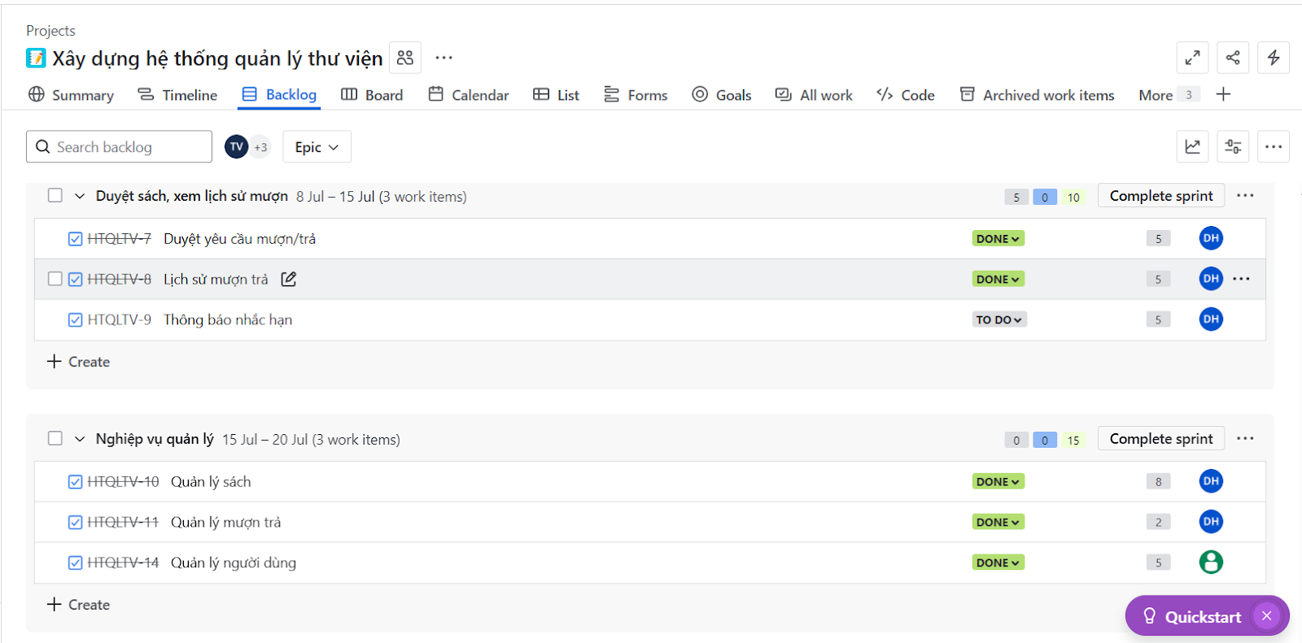
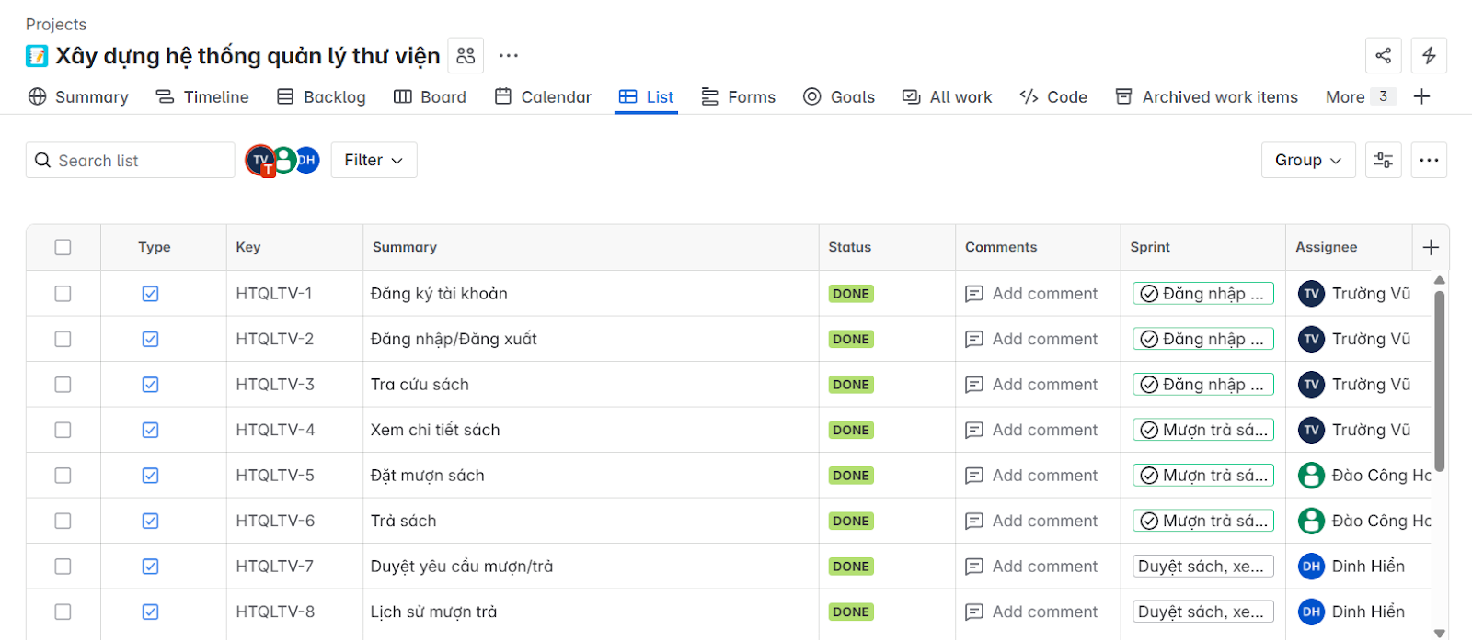
CHƯƠNG 3: PHÂN TÍCH VÀ THIẾT KẾ HỆ THỐNG
3.1 Quản lý dự án với jira
Hình 3.1 Sprint còn tồn đọng
Hình 3.2 Danh sách công việc
5

Slide 6
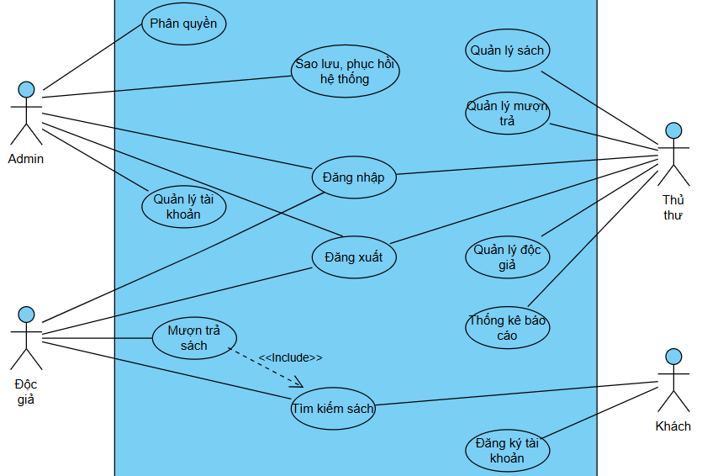
CHƯƠNG 3: PHÂN TÍCH VÀ THIẾT KẾ HỆ THỐNG
2.Lược đồ use case hệ thống
Hình 3.3 Lược đồ use case
6

Slide 7
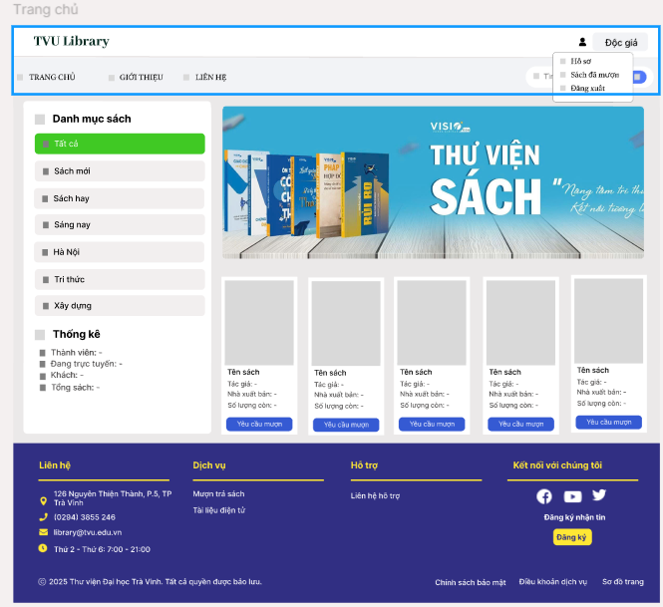
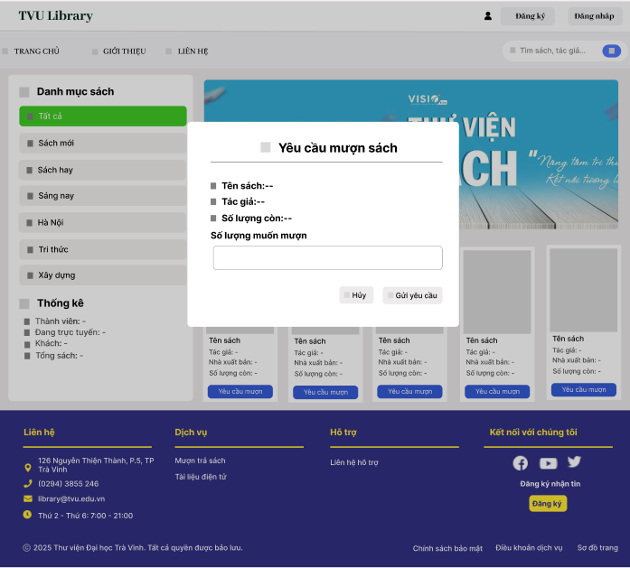
CHƯƠNG 3: PHÂN TÍCH VÀ THIẾT KẾ HỆ THỐNG
3.Thiết kế giao diện figma
Trang chủ
Trang yêu cầu mượn sách
7

Slide 8
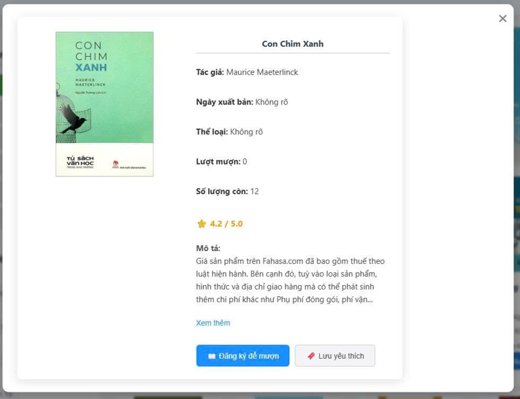
CHƯƠNG 3: PHÂN TÍCH VÀ THIẾT KẾ HỆ THỐNG
3.Thiết kế giao diện figma
Trang chi tiết sách
8

Slide 9
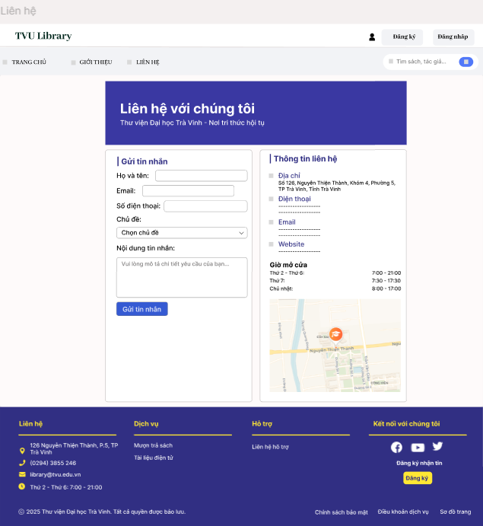
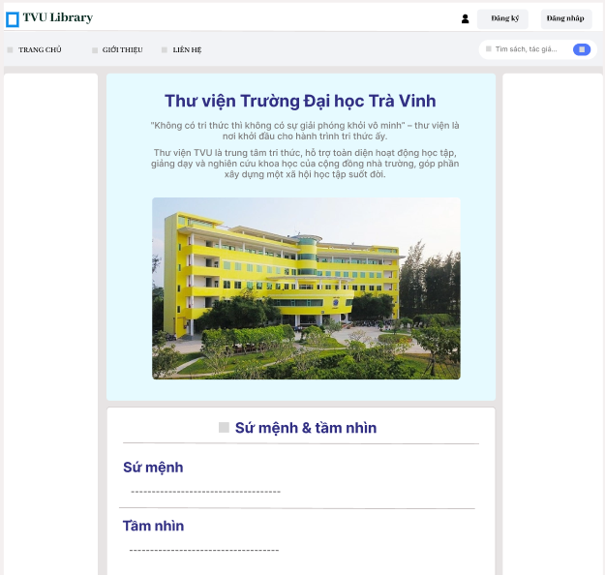
CHƯƠNG 3: PHÂN TÍCH VÀ THIẾT KẾ HỆ THỐNG
3.Thiết kế giao diện figma
Trang giới thiệu
Trang liên hệ
9

Slide 10
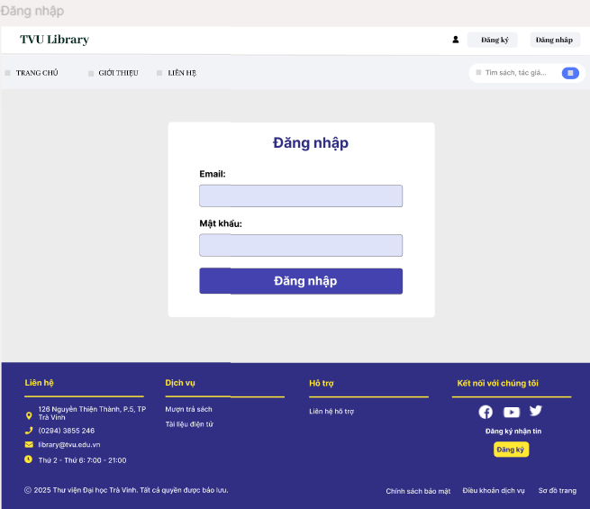
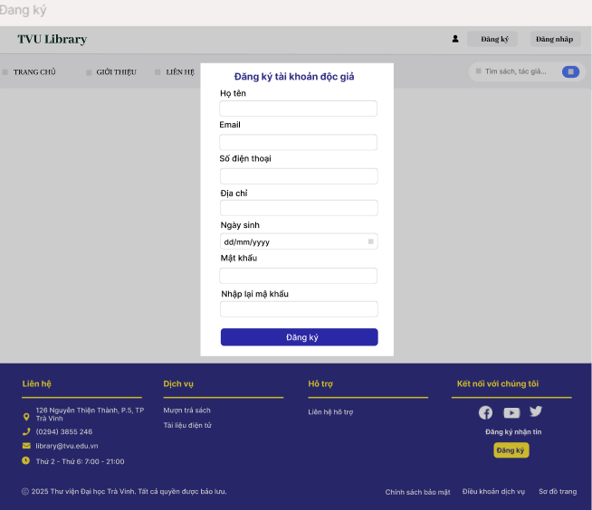
CHƯƠNG 3: PHÂN TÍCH VÀ THIẾT KẾ HỆ THỐNG
3.Thiết kế giao diện figma
Trang đăng nhập
Trang đăng ký
10

Slide 11
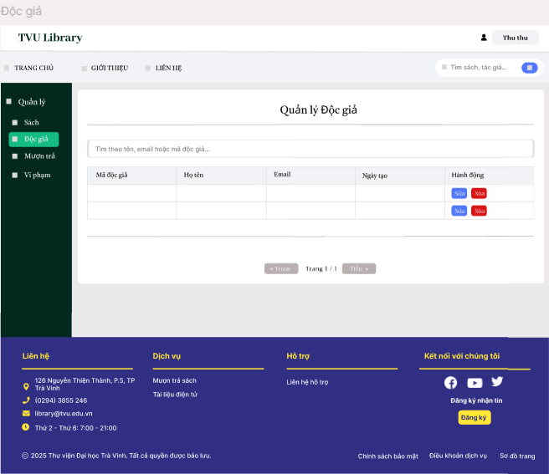
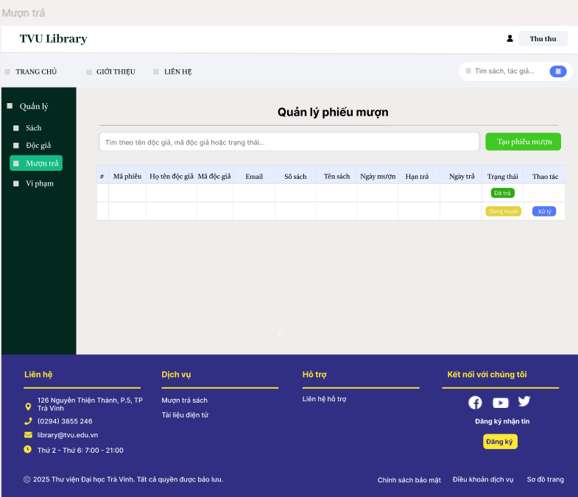
CHƯƠNG 3: PHÂN TÍCH VÀ THIẾT KẾ HỆ THỐNG
3.Thiết kế giao diện figma
Trang Quản lý độc giả
Trang Quản lý phiếu mượn
11

Slide 12
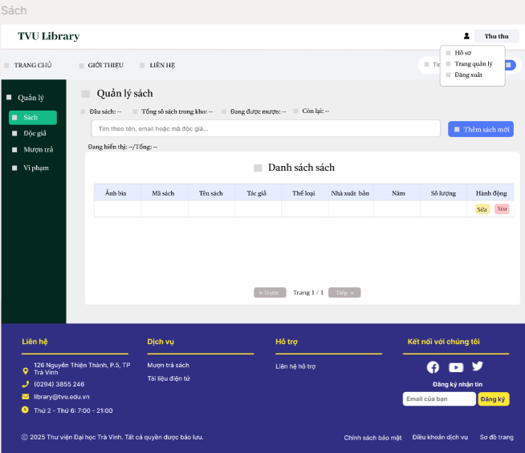
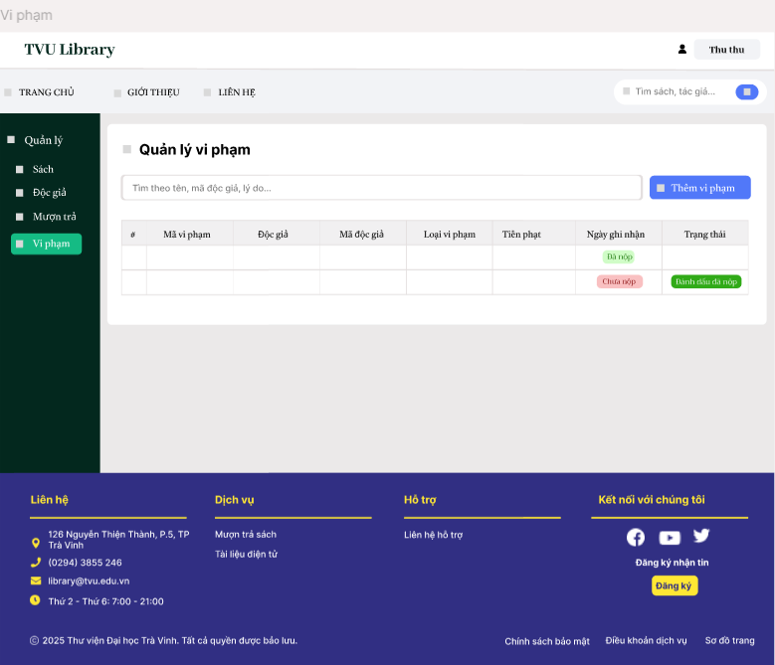
CHƯƠNG 3: PHÂN TÍCH VÀ THIẾT KẾ HỆ THỐNG
3.Thiết kế giao diện figma
Trang quản lý sách
Trang quản lý vi phạm
12

Slide 13
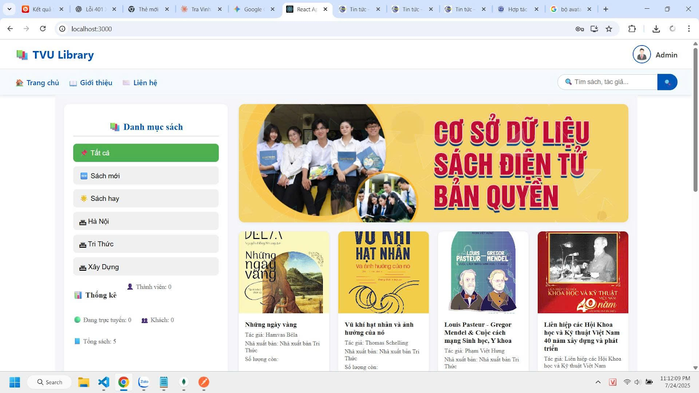
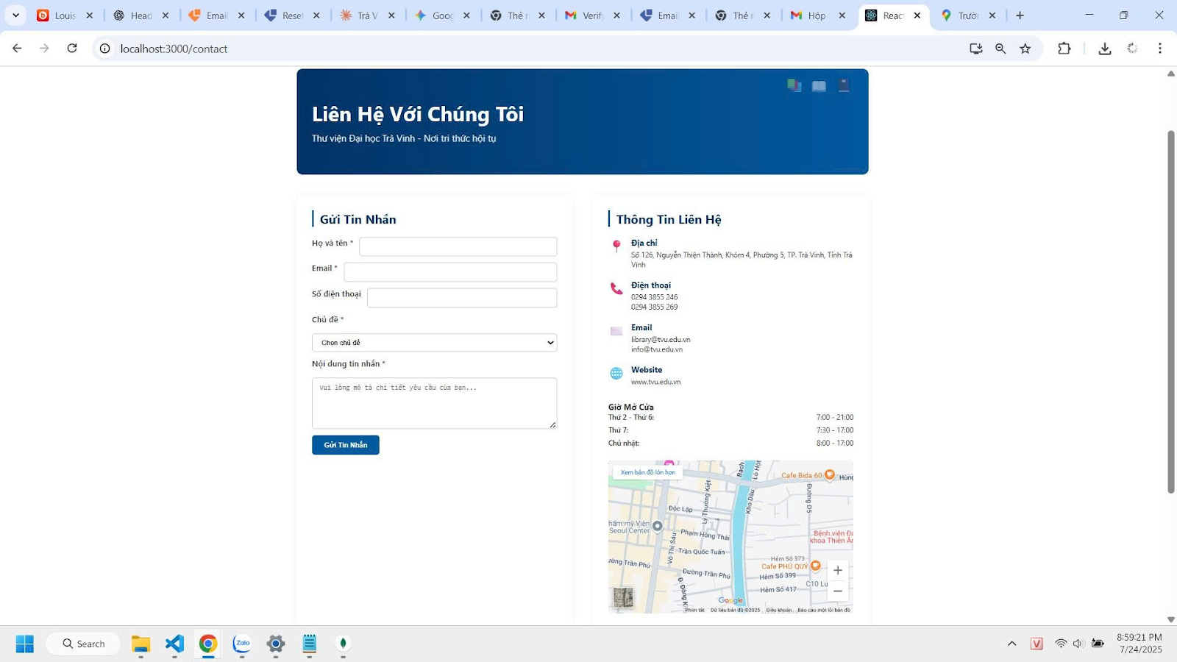
CHƯƠNG 4: XÂY DỰNG VÀ TRIỂN KHAI HỆ THỐNG
1.Giao diện người dùng
Giao diện trang chủ
Giao diện trang liên hệ
13

Slide 14
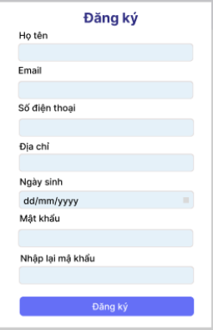
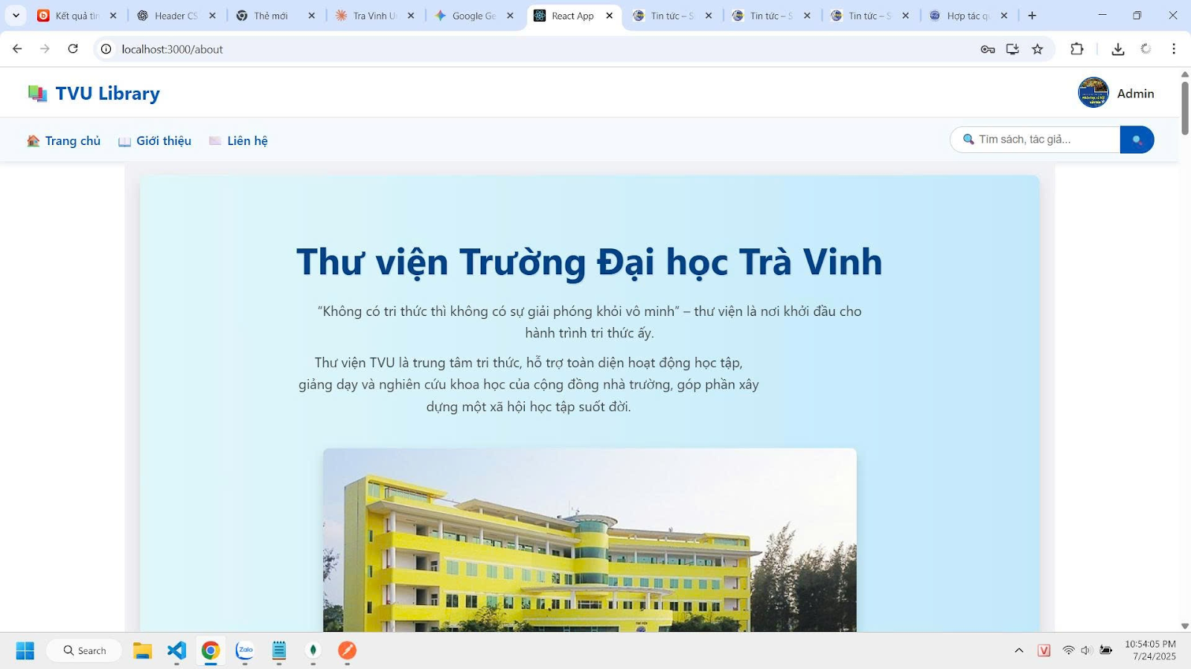
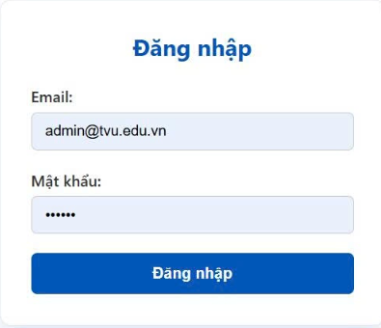
CHƯƠNG 4: XÂY DỰNG VÀ TRIỂN KHAI HỆ THỐNG
1.Giao diện người dùng
From đăng ký
From đăng nhập
Giao diện trang giới thiệu
14

Slide 15
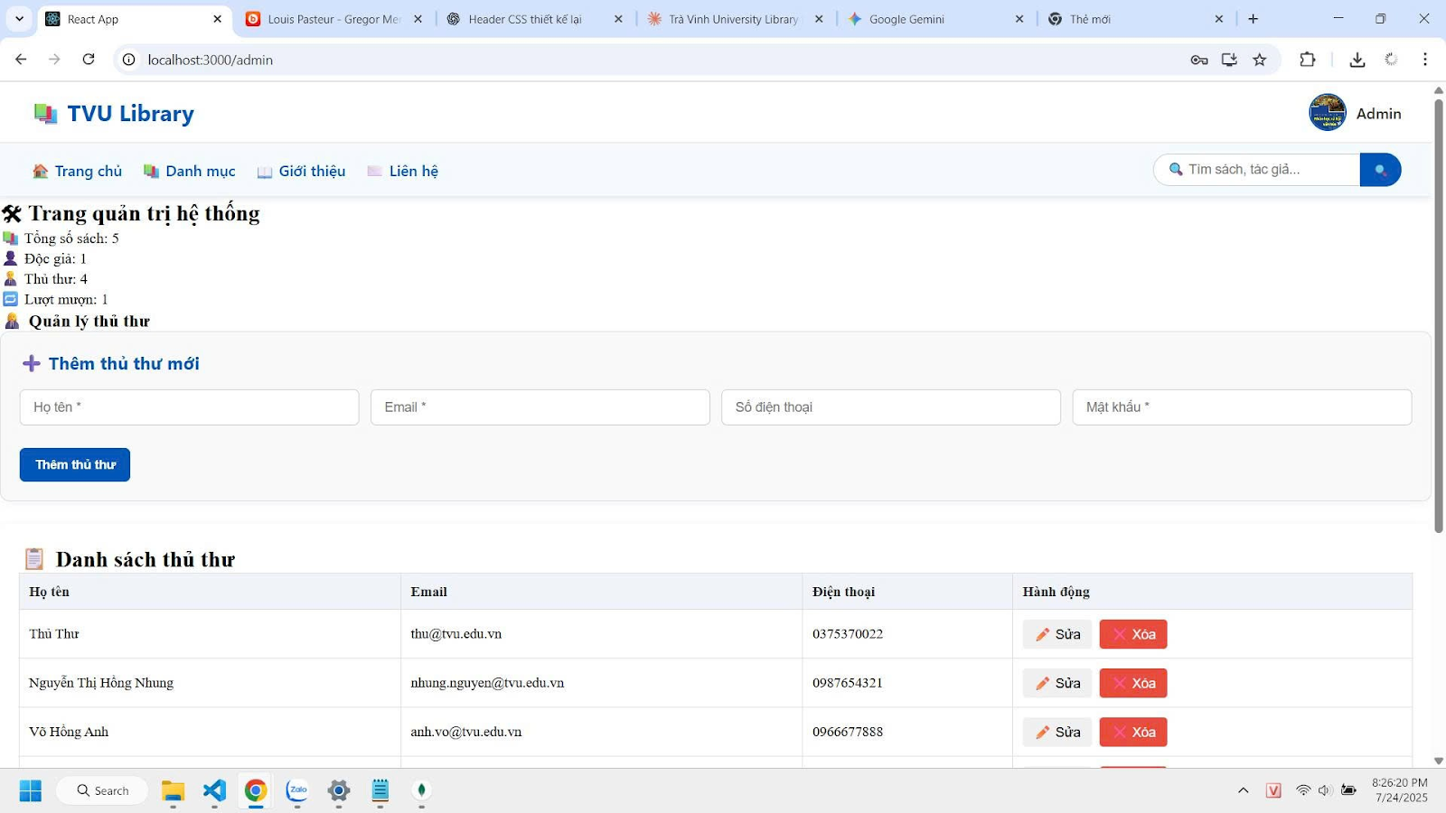
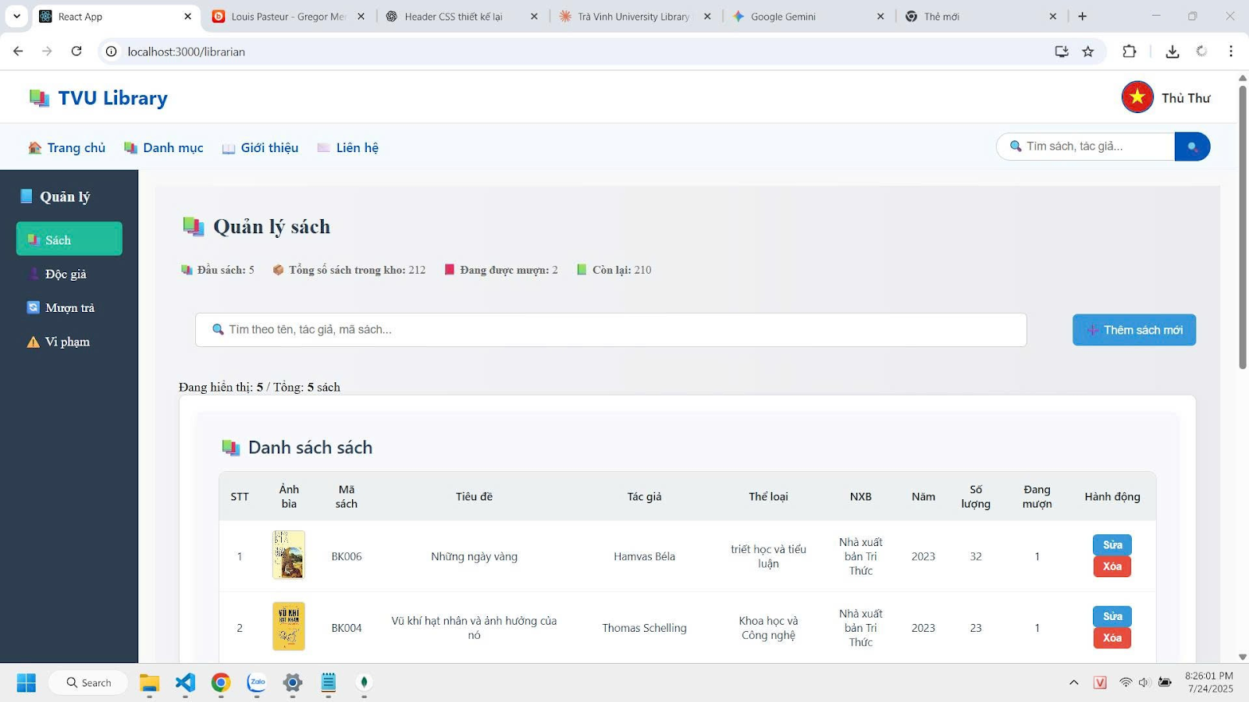
CHƯƠNG 4: XÂY DỰNG VÀ TRIỂN KHAI HỆ THỐNG
2.Giao diện quản lý
Quản lý thủ thư
Quản lý sách
15

Slide 16
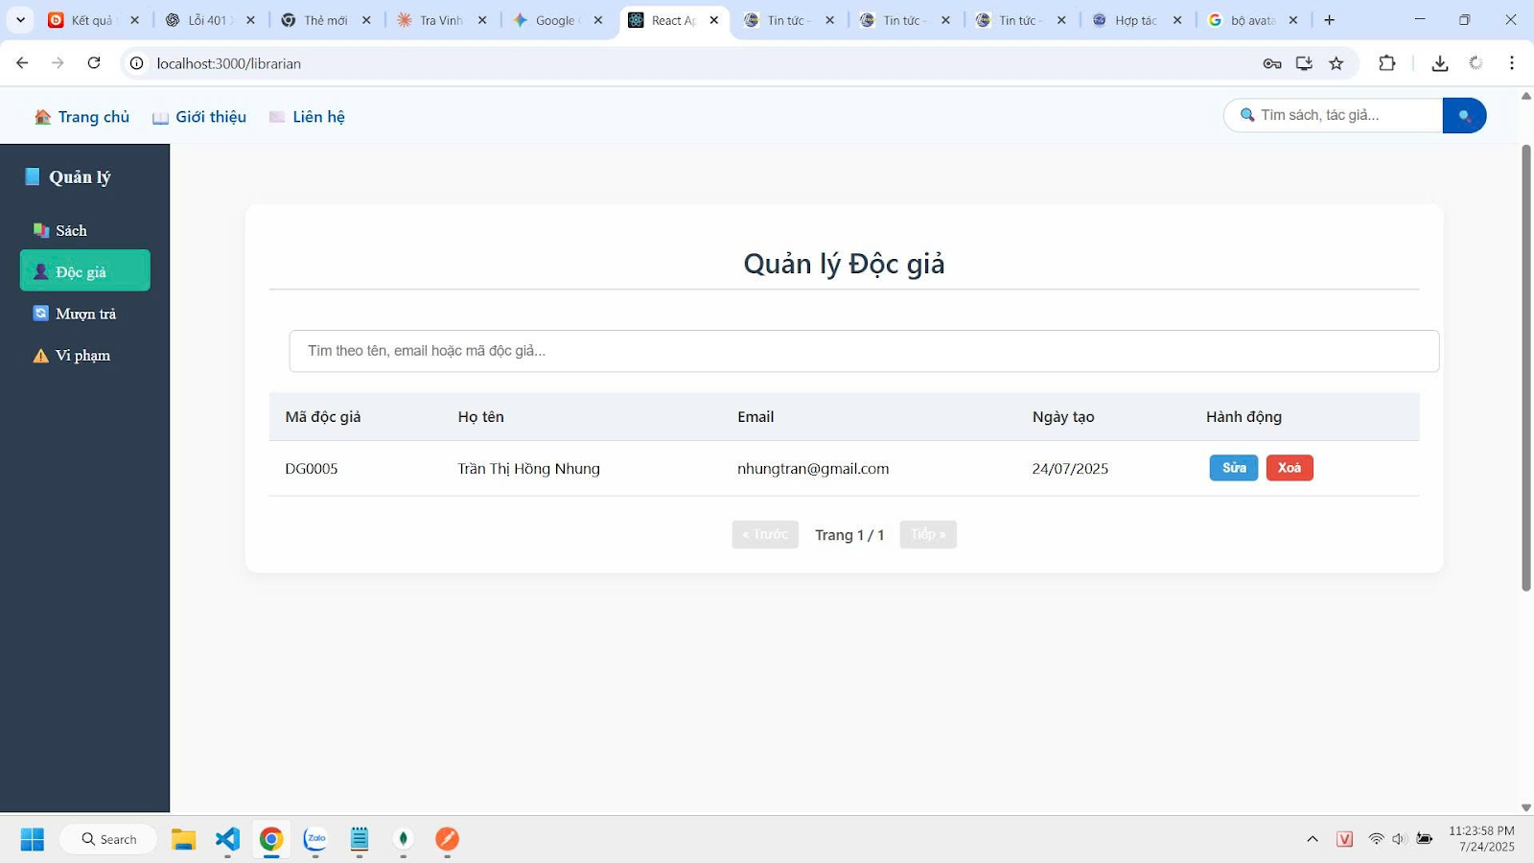
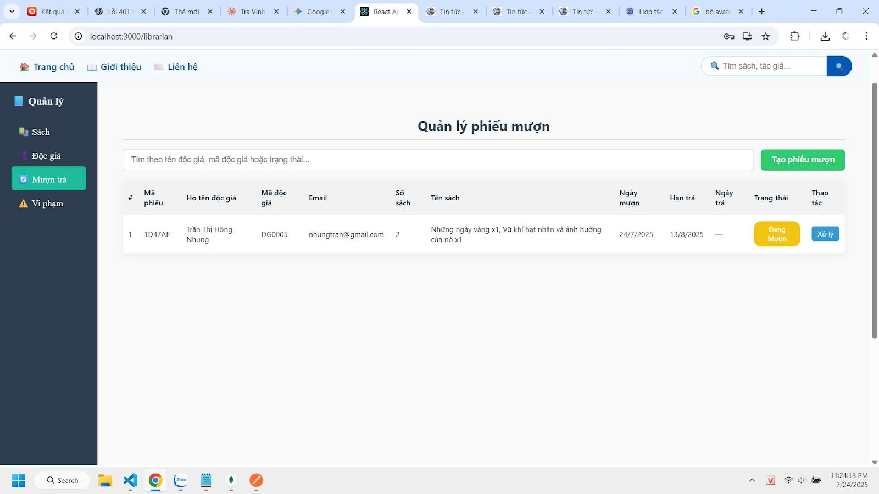
CHƯƠNG 4: XÂY DỰNG VÀ TRIỂN KHAI HỆ THỐNG
2.Giao diện quản lý
Quản lý độc giả
Quản lý phiếu mượn
16

Slide 17
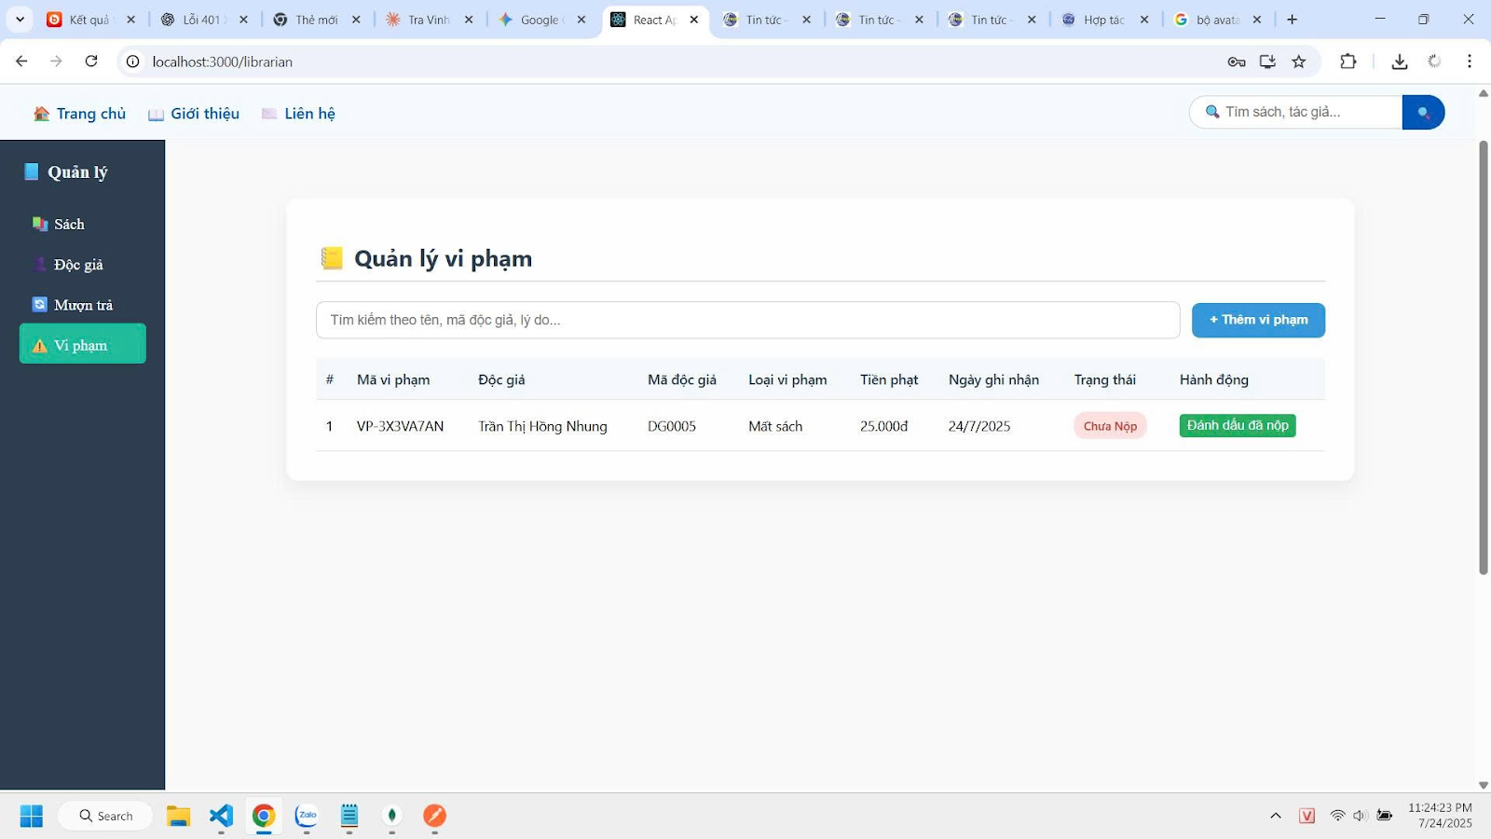
CHƯƠNG 4: XÂY DỰNG VÀ TRIỂN KHAI HỆ THỐNG
2.Giao diện quản lý
Quản lý vi phạm
17

Slide 18
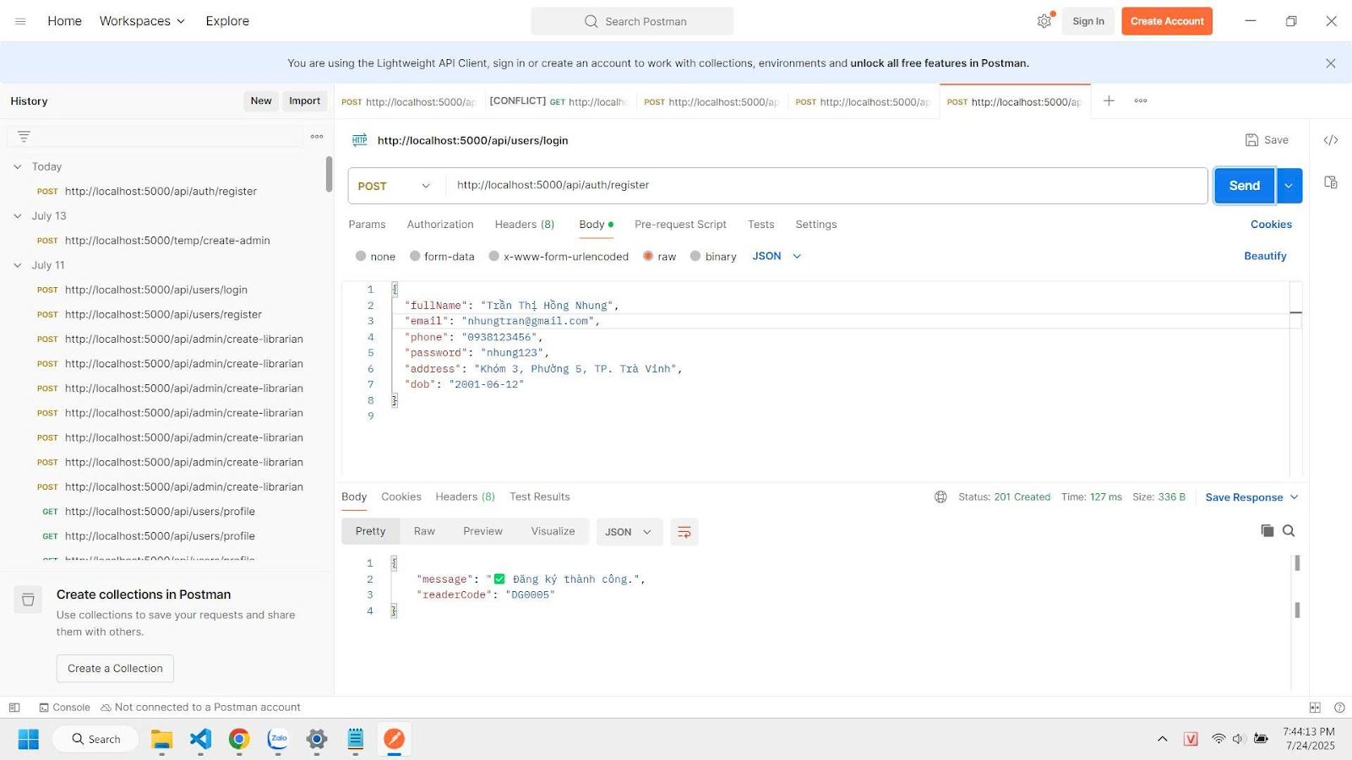
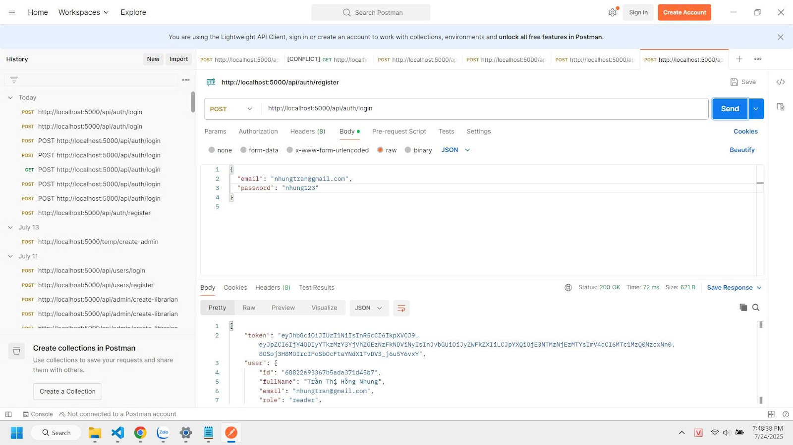
CHƯƠNG 4: XÂY DỰNG VÀ TRIỂN KHAI HỆ THỐNG
3.Kiểm thử API
Kiểm thử API đăng ký tài khoản
Kiểm thử API đăng nhập
18

Slide 19
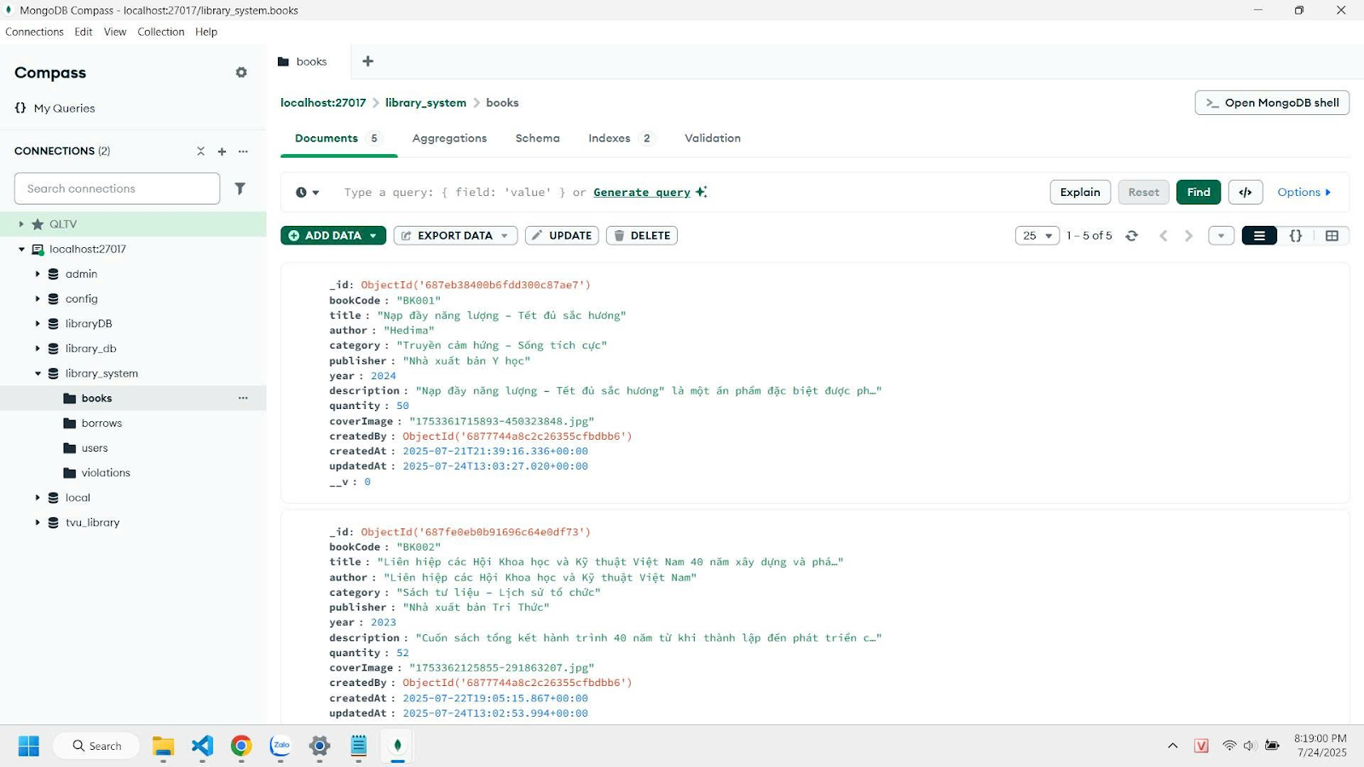
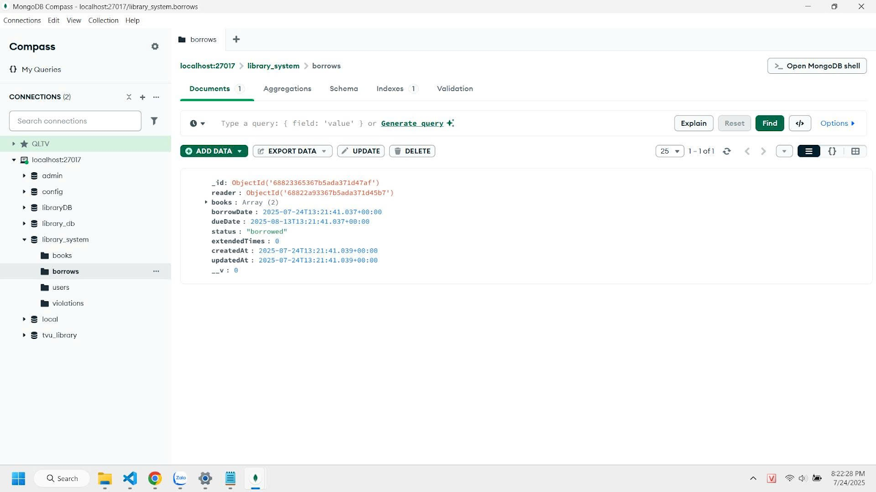
CHƯƠNG 4: XÂY DỰNG VÀ TRIỂN KHAI HỆ THỐNG
4. Cơ sở dữ liệu
Collection books
Collection borrows
19

Slide 20
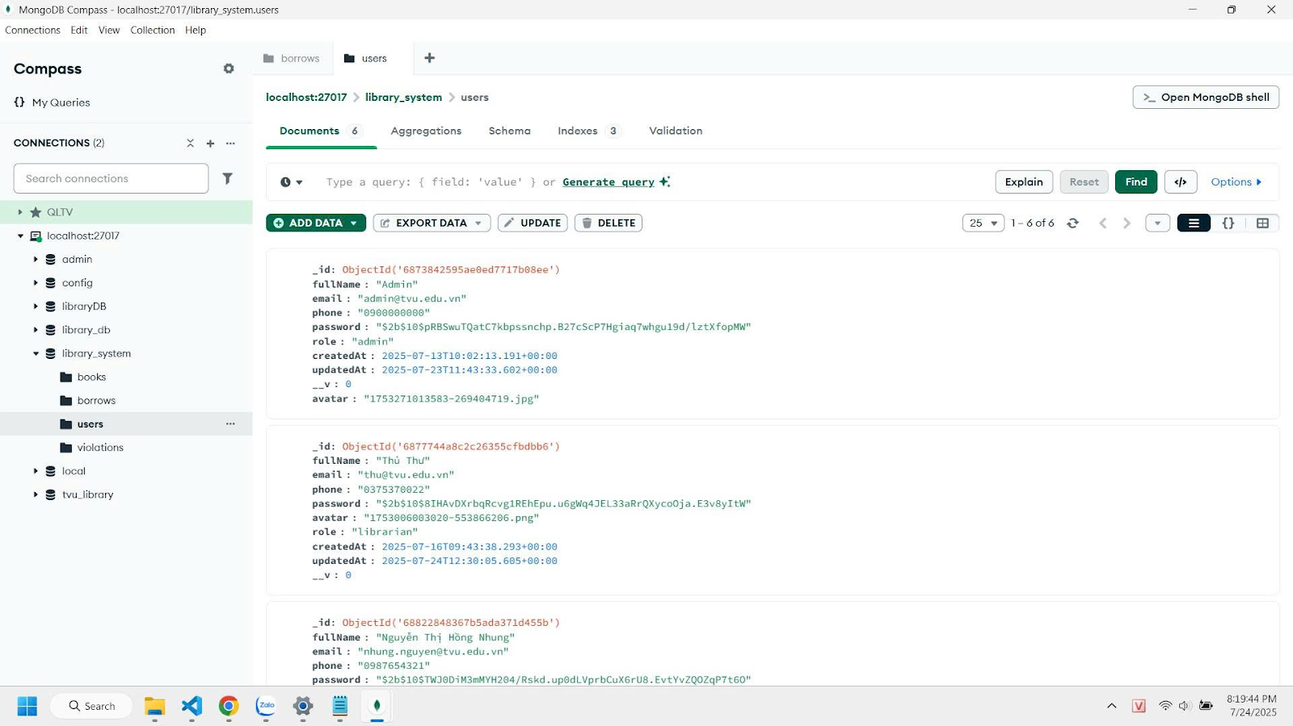
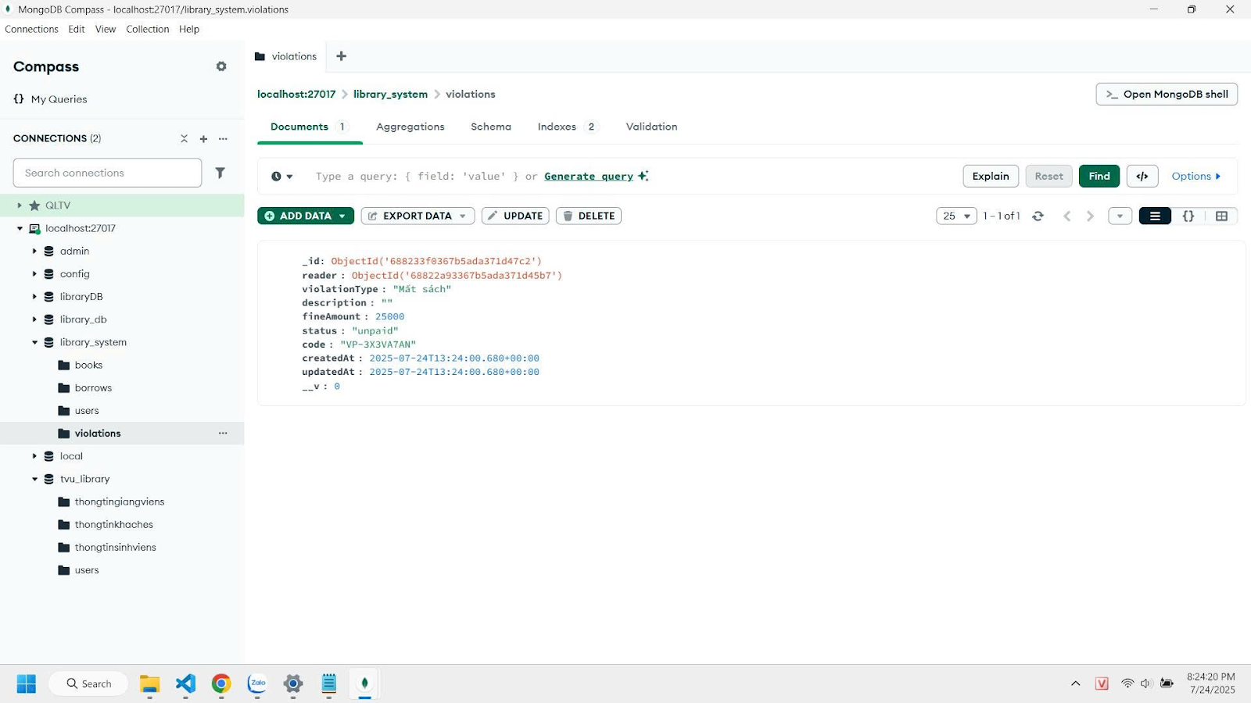
CHƯƠNG 4: XÂY DỰNG VÀ TRIỂN KHAI HỆ THỐNG
4. Cơ sở dữ liệu
Collection users
Collection violations
20

Slide 21
CHƯƠNG 5: KẾT LUẬN VÀ HƯỚNG PHÁT TRIỂN
1.Kết quả
Xây dựng thành công ứng dụng web quản lý thư viện với các chức năng cơ bản như: quản lý sách, quản lý mượn trả, quản lý vi phạm, đăng nhập đăng ký,…
Ứng dụng nhiều công nghệ hiện đại:React.js để xây dựng giao diện người dùng thân thiện, Node.js đảm nhận xử lý logic nghiệp vụ phía máy chủ, và MongoDB để lưu trữ dữ liệu phi quan hệ linh hoạt.
Giao tiếp giữa frontend và backend được thực hiện thông qua RESTful API, giúp hệ thống hoạt động mạch lạc, dễ mở rộng và bảo trì.
2.Hạn chế
Giao diện người dùng chưa tối cho thiết bị di động.
Chưa có tính năng gửi email thông báo khi gần đến hạn trả sách.
Hệ thống chưa kiểm soát được số lượng sách tồn kho theo thời gian thực.
3.Hướng phát triển
Tối ưu giao diện theo hướng responsive design để hoạt động tốt hơn trên điện thoại, máy tính bảng.
Thêm chức năng gửi email tự động khi gần đến hạn trả sách hoặc vi phạm.
Xây dựng thống kê nâng cao: biểu đồ mượn sách theo tháng, thể loại sách được mượn nhiều,...
21

Slide 22
CHÚNG EM CẢM ƠN THẦY CÔ
ĐÃ LẮNG NGHE BÀI THUYẾT TRÌNH
22

